Slide 1

Week I : Web & CSS Introduction
Pendalaman HTML
Edo Novanto
Fullstacks Engineer & AXAR Mentor

Slide 2




Source-Code Editor
Perangkat lunak yang dirancang secara spesifik untuk kebutuhan penulisan kode program computer.
https://code.visualstudio.com/download

Slide 3
`v
`v
Day 3 : Pendalaman HTML
Our Topics!
Review Pendalaman Web
Pengenalan Atribut HTML
Pendalaman Elemen Heading
Ordered & Unordered List
Elemen Gambar

Slide 4

#REVIEW
Membuat Berkas HTML
Pada pertemuan sebelumnya kita telah berhasil membuat berkas HTML kita yang pertama

Slide 5
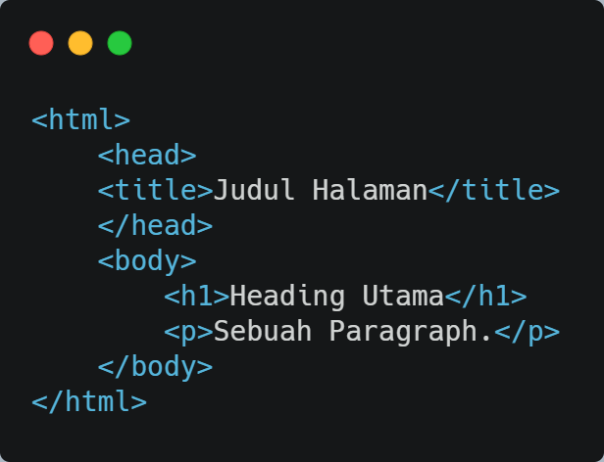
#REVIEW
Menerapkan Struktur Dasar HTML
Kita juga telah mengetahui struktur dasar HTML yaitu <html>, <head>, dan <body>
<html></html>
<head></head>
<body></body>

Slide 6
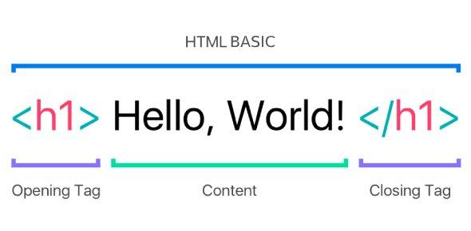
#REVIEW
Mengetahui Struktur Elemen HTML
Kita juga telah mengetahui struktur elemen HTML yang terdiri dari Tag dan Content

Slide 7
#REVIEW
Mengetahui Beberapa Elemen dan Fungsinya
Kita juga telah mengetahui setidaknya 11 elemen penting pada HTML
Nama Elemen | Deskripsi
<title> | Defines a title for the document
<h1> … <h6> | Defines HTML headings
<p> | Defines Paragraph
<img> | Defines an image
<a> | Defines a hyperlink
<html> | Defines the root of HTML document
<head> | Contains metadata/information for the document
<body> | Defines the document's body
<div> | Defines a section in a document
<li> | Defines a list of things
<button> | Defines a clickable button

Slide 8
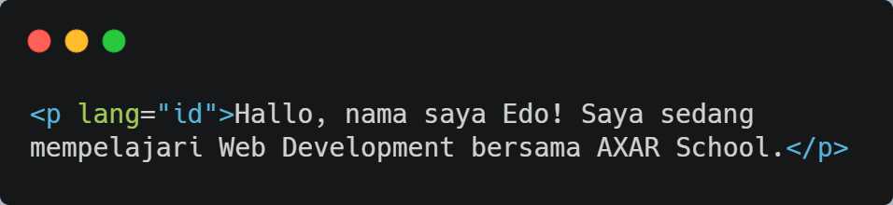
Pengenalan Atribut HTML
Atribut berfungsi untuk memberikan informasi tambahan pada sebuah elemen.
Atribut dituliskan pada tag pembuka sebuah elemen setelah nama dari elemennya tersebut ditulis.
atribut lang

Slide 9
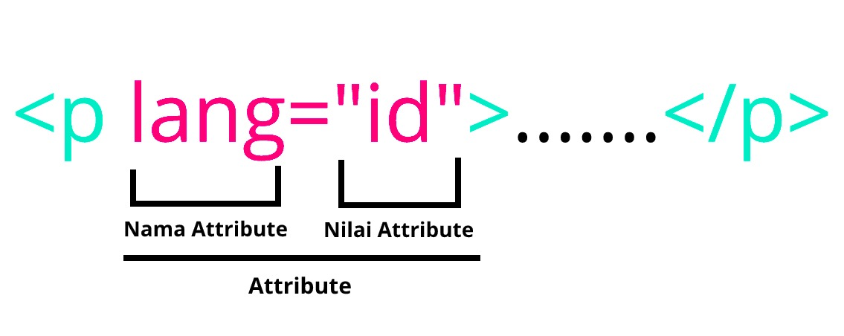
Penulisan Atribut HTML
Untuk mengimplementasikan sebuah atribut dibutuhkan setidaknya nama atribut serta nilainya dalam bentuk string
(dituliskan dalam tanda kutip)

Slide 10
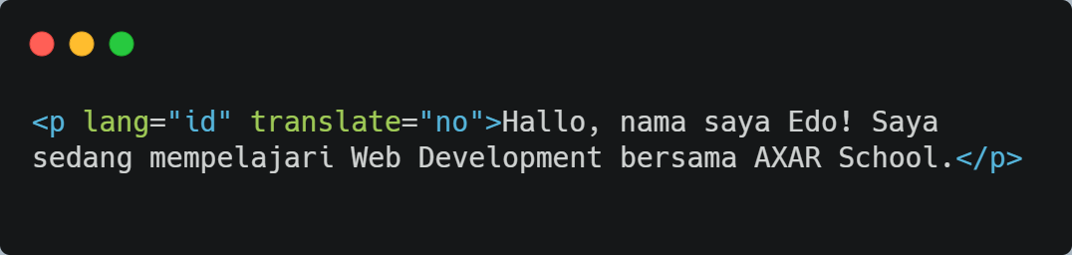
Penulisan >1 Atribut HTML
Kita bisa menuliskan lebih dari satu atribut pada sebuah elemen.
atribut lang
atribut translate

Slide 11
Jenis-Jenis Atribut
Berdasarkan jenis implementasinya, atribut dapat dibagi menjadi 2, yaitu Global Attribute dan atribut yang digunakan pada elemen tertentu.
Global Attribute
Atribut Tertentu (Khusus)
Attribute yag dapat digunakan secara global pada seluruh elemen. Artinya, kita dapat menerapkan atribut ini pada elemen-elemen yang kita tuliskan untuk menambah informasi padanya.
Berbeda dengan Global Attribut, atribut ini hanya dapat diimplementasikan pada elemen-elemen tertentu saja. Penerapa atribut ini pada elemen yang tidak sesuai dapat menimbulkan error.

Slide 12
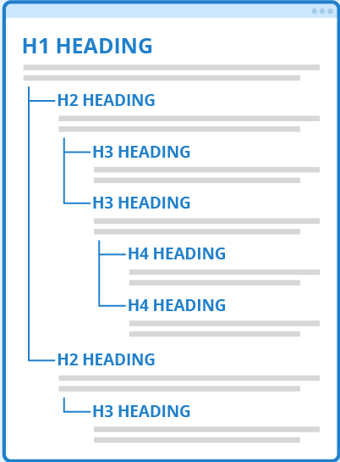
Elemen Heading
<h1> dalam hal ini mengindikasi judul sementara <h2> mengindikasikan sub judul dan demikian seterusnya

Slide 13
#DemoTime!
Mari menyesuaikan heading dan menambahkan atribut pada proyek kita! ☺

Slide 14
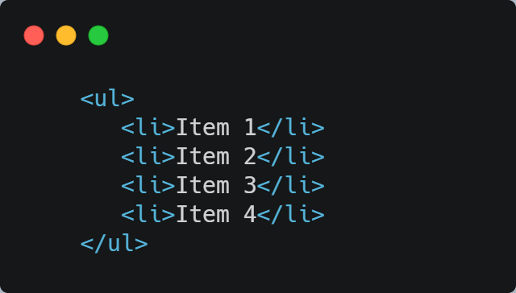
LIST
Unordered List
Daftar yang ditampilkan tidak memiliki urutan. Standarnya, unordered list menampilkan bullet pada tiap item list-nya. Untuk menetapkan konten sebagai unordered list kita gunakan <ul></ul> kemudian di dalam elemen tersebut kita gunakan tags <li></li>

Slide 15
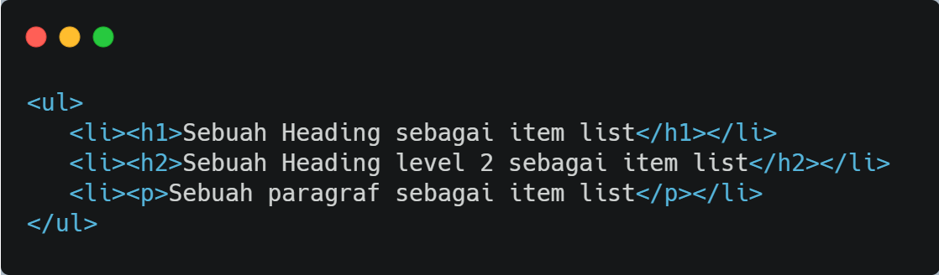
LIST
Element Inside Unordered List
Sebuah elemen HTML tidak selalu berisi teks. Elemen dapat berisi elemen lain. Sebagai contoh, kita dapat mengisinya elemen <li> dengan elemen <h1>, <h1>, <p>, dll.

Slide 16
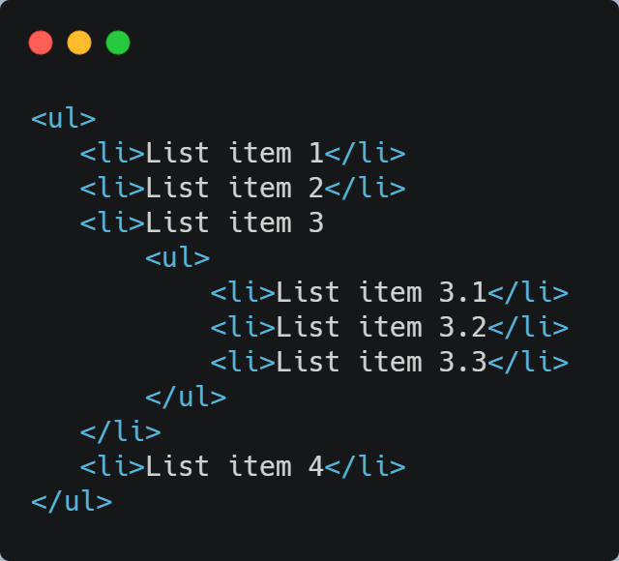
LIST
Nested Unordered List
Nested List atau daftar bersarang adalah sebuah daftar yang berada di dalam daftar. Penerapannya tidak jauh berbeda dari list yang sebelumnya.

Slide 17
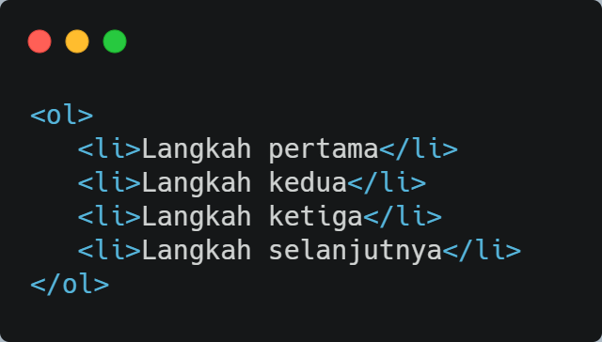
LIST
Ordered List
Daftar yang ditampilkan secara terurut/ mementingkan urutan. Contohnya, membuat daftar instruksi langkah demi langkah sehingga dibutuhkan urutan yang sesuai. Untuk menetapkan konten sebagai ordered list kita gunakan <ol></ol>. Sama seperti Unordered list, tiap item dalam list ditetapkan dengan menggunakan tags <li></li>.

Slide 18
LIST
Ordered List Type
Pada ordered list, tipe urutan angkanya dapat kita atur melalui sebuah atribut type. Berikut nilai - nilai yang dapat digunakan pada atribut type pada elemen <ol>:
Nilai | Deskripsi
1 | Menggunakan angka dalam urutan item (default)
A | Menggunakan huruf kecil dalam urutan item
A | Menggunakan huruf besar dalam urutan item
i | Menggunakan huruf romawi kecil dalam urutan item
I | Menggunakan huruf romawi besar dalam urutan item

Slide 19
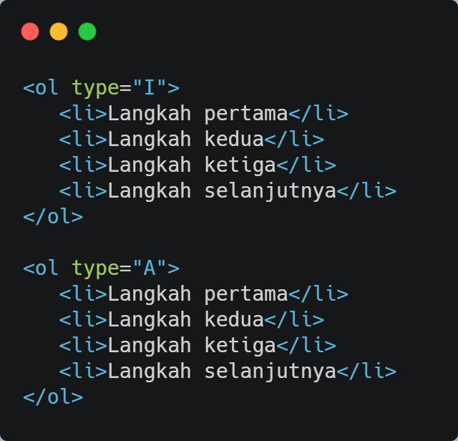
LIST
Penerapan Ordered List Type

Slide 20
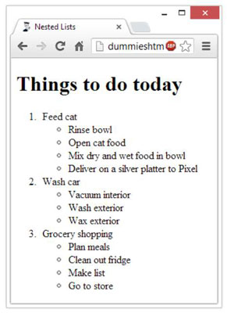
#DemoTime!
Mari kita buat daftar kegiatan disamping menggunakan Nested Unordered
Dan Ordered List

Slide 21


Thank You
Apakah ada pertanyaan?
https://www.axarschool.com/
@axarschool
Edo Novanto
Fullstacks Engineer & AXAR Mentor

